Slide 1


Guía consulta de estado
Certificados ZOO

Slide 2

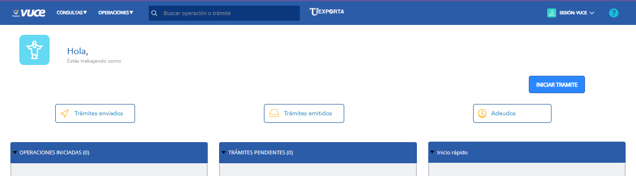
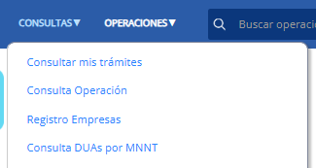

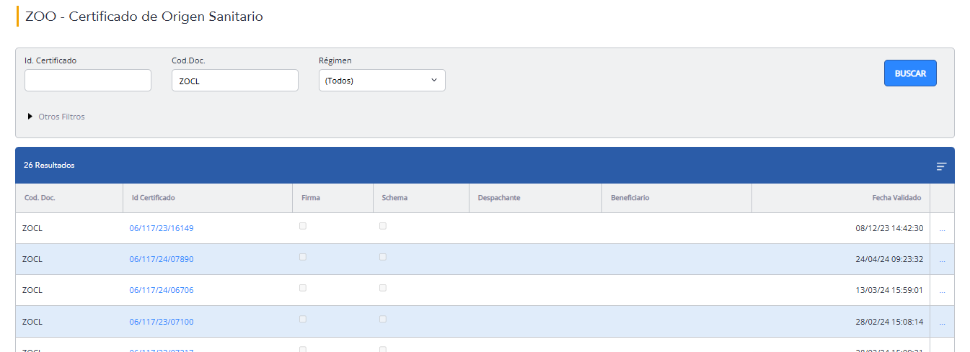
Para saber si el Certificado SCHI ya fue recibido y aceptado por el Servicio Agrícola Ganadero de Chile, podrán realizar la consulta a través de la pantalla “Consultar ZOO”.
En la plataforma deberá dirigirse a “Consultas” y seleccionar la opción “Consultar ZOO”:
Una vez dentro de la pantalla de consulta deberá colocar el código “ZOCL” en el campo “Cod. Doc.” para así visualizar los Certificados y sus correspondientes estados.
2
vuce.gub.uy/
Rincón 518 I Montevideo-Uruguay
Tel: + 598 2916 6878
info@vuce.gub.uy

Slide 3
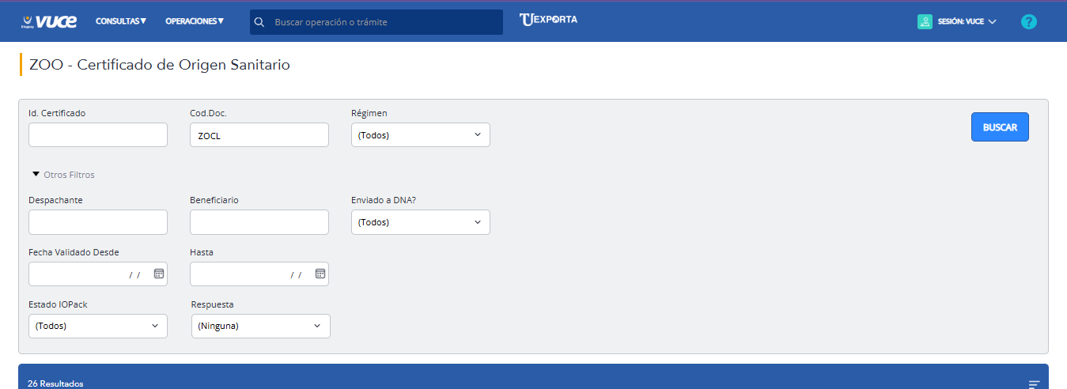
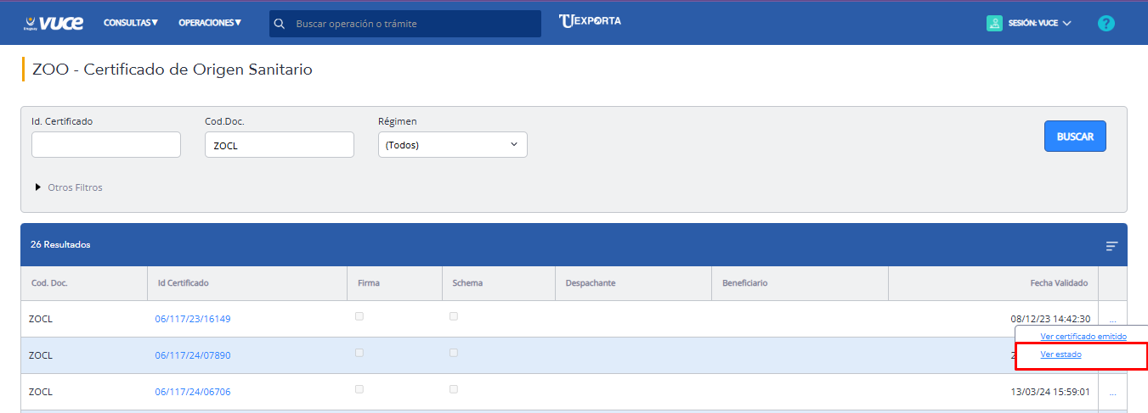
En la sección “Otros Filtros”, podrá realizarse una búsqueda más específica si es requerido:
Se podrá verificar el estado de un Certificado, efectuando los siguientes pasos:
Presionar en el menú del Certificado.
Seleccionar la opción “Ver estado”:
3
vuce.gub.uy/
Rincón 518 I Montevideo-Uruguay
Tel: + 598 2916 6878
info@vuce.gub.uy

Slide 4
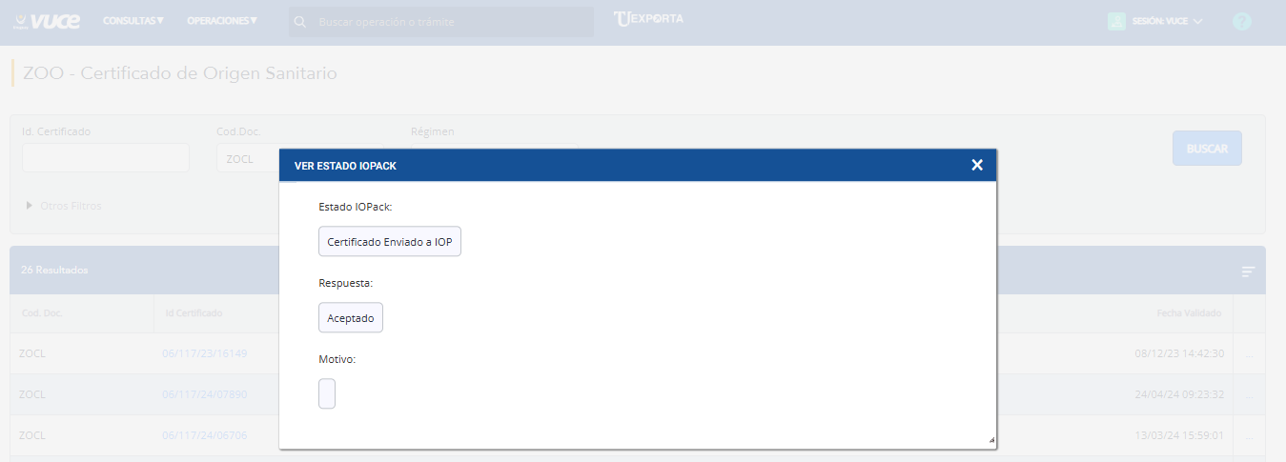
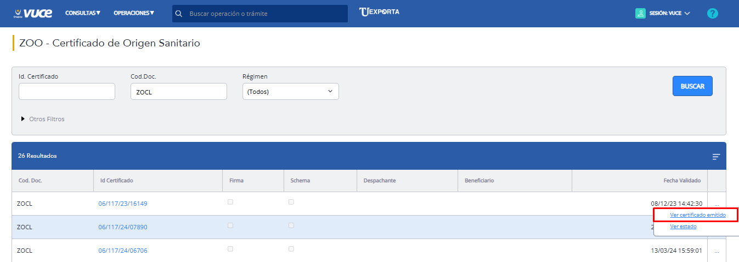
Podrán visualizar el estado, así como el motivo en caso de ser rechazado o se solicite cambio.
Se podrá verificar el PDF de un Certificado, efectuando los siguientes pasos:
Presionar en el menú del Certificado.
Seleccionar la opción “Ver certificado emitido”:
4
vuce.gub.uy/
Rincón 518 I Montevideo-Uruguay
Tel: + 598 2916 6878
info@vuce.gub.uy

Slide 5
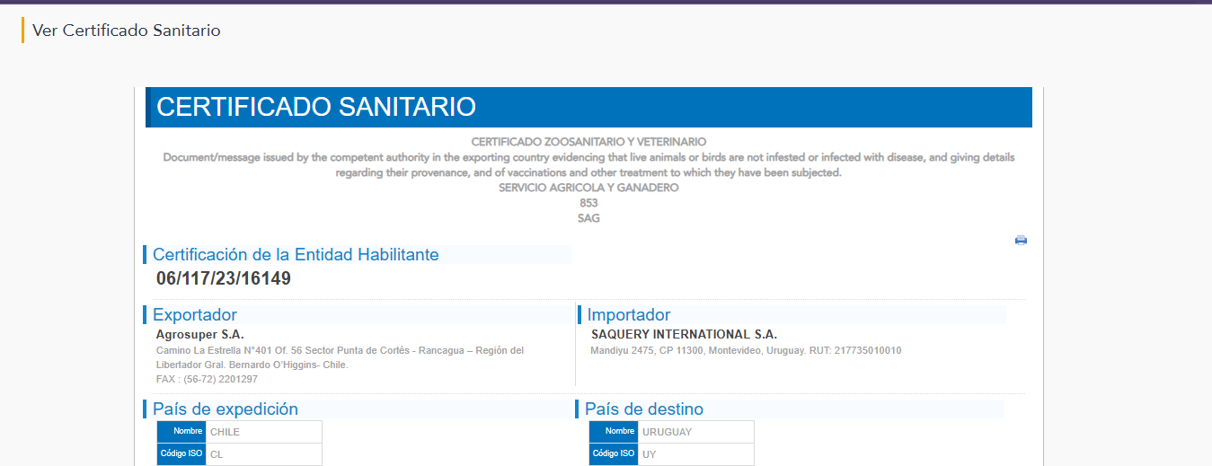
Las imágenes son meramente ilustrativas sobre las funcionalidades de la plataforma VUCE.
3
vuce.gub.uy/
Rincón 518 I Montevideo-Uruguay
Tel: + 598 2916 6878
info@vuce.gub.uy

